Slide 1
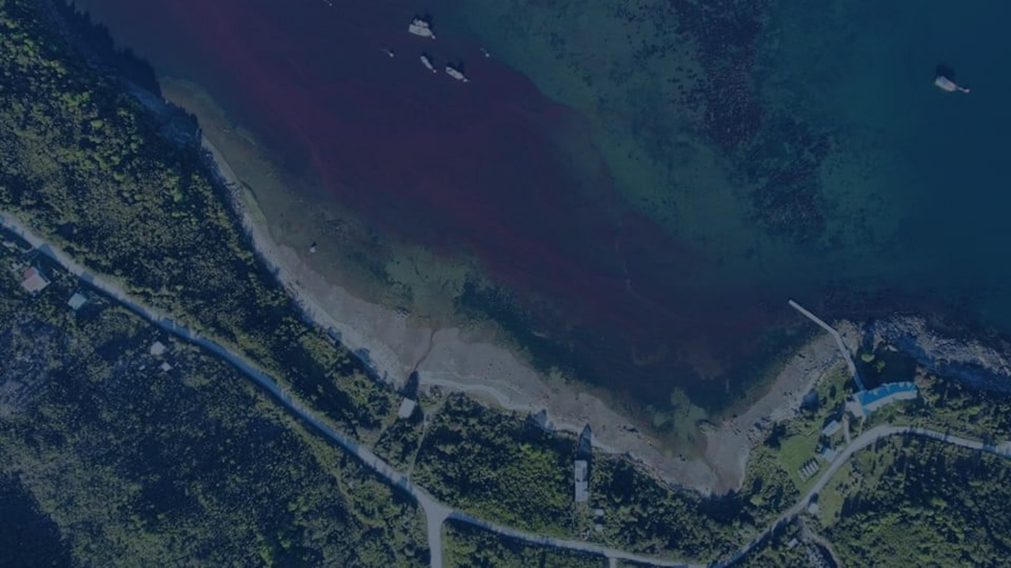

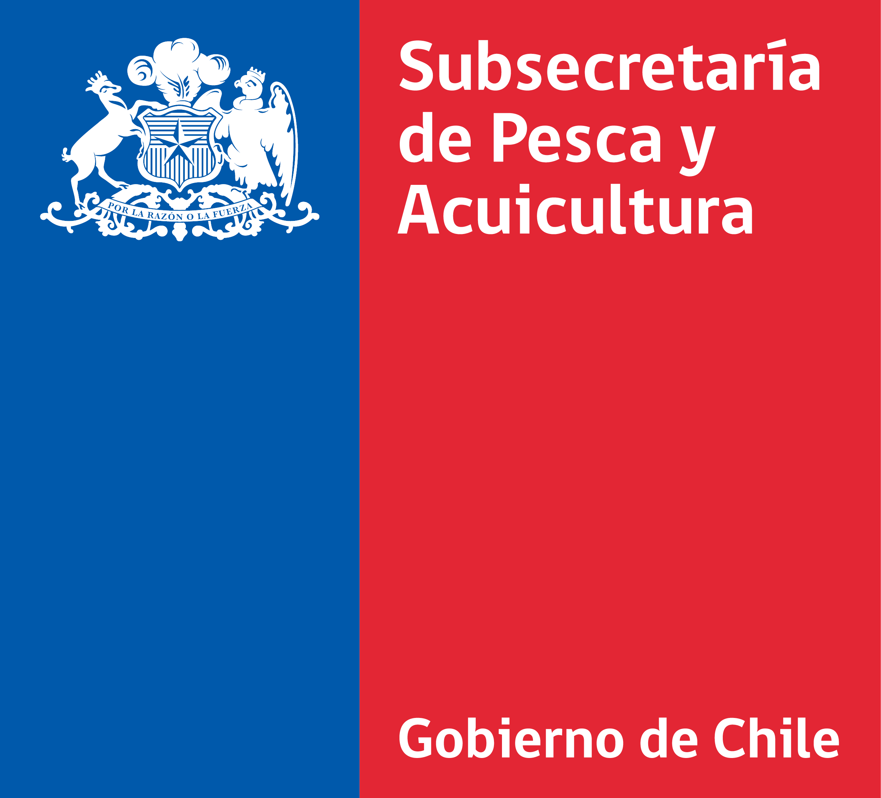
Regulación
inteligente
AQUAFORUM 2026
Alejandro Barrientos Puga
Médico veterinario – Magister One Health / Una Salud
Jefe División de Acuicultura
Construyendo el futuro de la acuicultura
Notes:
Portada: título de la charla. La reflexión histórica comienza en la lámina siguiente.

Slide 2
AQUAFORUM 2026 / EVOLUCIÓN Y GOBERNANZA
La acuicultura lleva
milenios evolucionando.
8.000
1905
≈50
AÑOS
AÑO
AÑOS
China
Chile
Industria moderna
Indicios arqueológicos de manejo acuícola de carpas
Piscicultura de Río Blanco: antecedentes nacionales
Expansión comercial e industrial de la acuicultura
¿Y nuestra gobernanza?
Nakajima et al. (2019), Nature Ecology & Evolution · PUCV, historia de la Piscicultura Río Blanco · SalmonChile, historia sectorial
02
Notes:
Quiero comenzar con una pregunta: si la acuicultura lleva milenios evolucionando, ¿nuestras instituciones avanzan al mismo ritmo? Hay indicios de manejo acuícola en China hace ocho mil años. En Chile, Río Blanco comenzó en 1905; en las últimas décadas transformamos profundamente producción, tecnología y conocimiento. ¿Y nuestra gobernanza?

Slide 3

01 · ESCALA E IMPORTANCIA
Una transformación extraordinaria
La acuicultura chilena es estratégica para la economía y diferentes regiones del país .
1,53
US$ 7.171
millones de toneladas
millones exportados
COSECHA ACUÍCOLA · 2025
EXPORTACIONES ACUÍCOLAS · 2025
DEL SECTOR PESCA + ACUICULTURA
33,8% del volumen
77,7% del valor exportado
Dos magnitudes diferentes, una señal inequívoca de relevancia.
tres regiones australes
SERNAPESCA, Anuario Estadístico 2025 (2026) · SUBPESCA, Informe sectorial 2025 (2026)
03
Notes:
En 2025, la acuicultura chilena cosechó más de un millón y medio de toneladas y generó exportaciones superiores a siete mil millones de dólares. Representa cerca de un tercio del volumen primario conjunto de pesca y acuicultura, pero casi el ochenta por ciento del valor exportado. Esa diferencia ilustra su importancia económica. Sin embargo, no hablamos de una actividad homogénea.

Slide 4
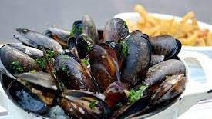
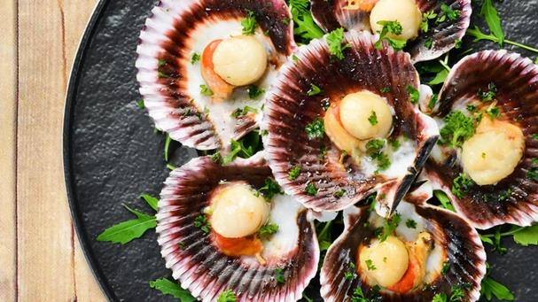
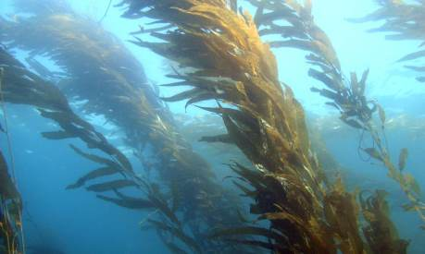
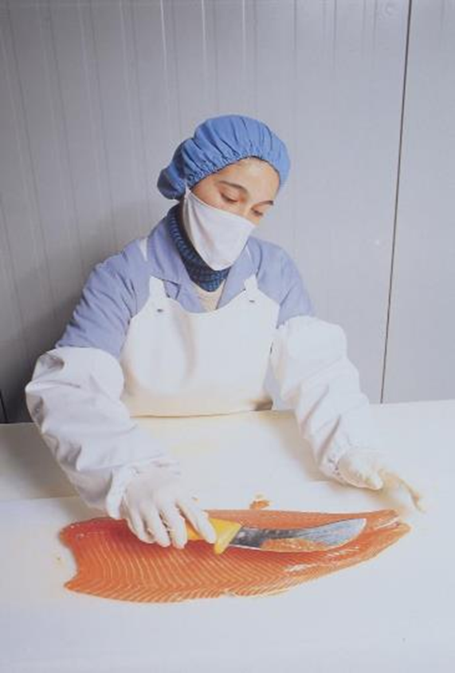
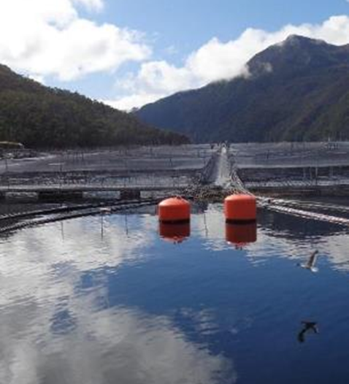
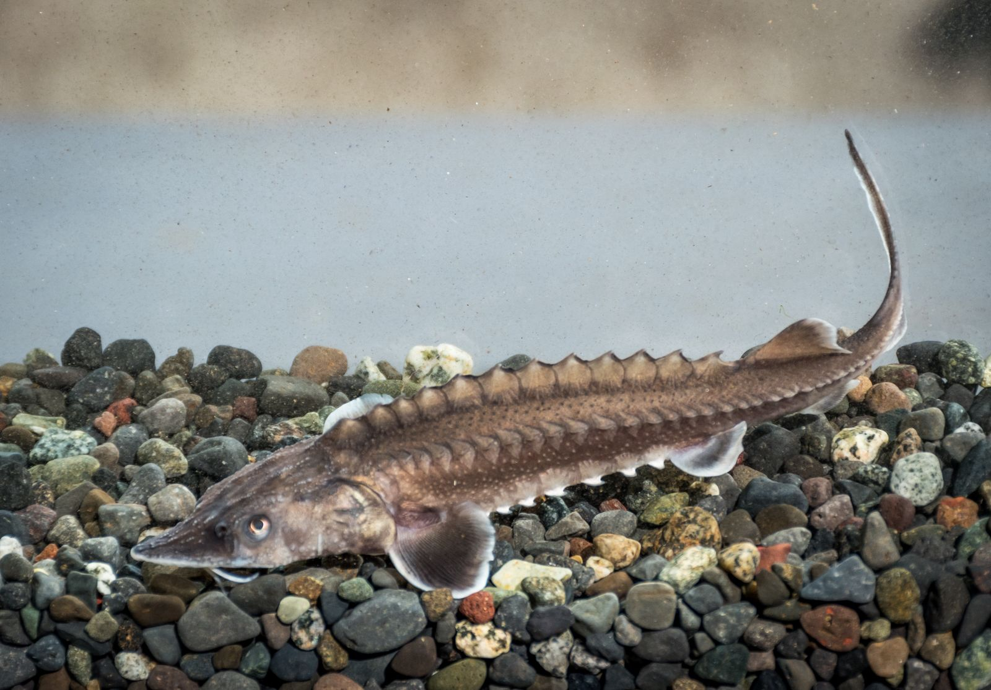
02 · DIVERSIDAD PRODUCTIVA
No existe una sola acuicultura
MÚLTIPLES FORMAS DE PRODUCIR
Diferentes especies, escalas, sistemas y riesgos.
98,84%
de la cosecha: salmones + chorito
Mitilicultura
Pectinicultura
76,65% Salmones
22,19% Mitiilidos
1,16% Otros
Cultivo de algas
Salmonicultura
Esturionicultura
Acuicultura de Pequeña Escala (APE) - Acuicultura Intensiva - Acuicultura Extensiva
04
Notes:
Cultivamos salmones, choritos, ostiones, algas y especies de nicho, en el mar y en tierra, con tecnologías y escalas muy diferentes. Salmones y chorito concentran casi el noventa y nueve por ciento de la cosecha; aun así, las distintas actividades enfrentan riesgos diferentes. Una regulación inteligente debe reconocer esa diversidad y responder a sus características.

Slide 5






03 · PERSONAS Y TERRITORIOS
Mucho más que producir alimentos
EMPLEO
SERVICIOS
TERRITORIOS
Trabajo directo e indirecto
Logística y operación
Economías regionales
Personas y oficios a lo largo de la cadena
Transporte, mantención y apoyo marítimo
Actividad productiva y servicios locales
CIENCIA
TALENTO
CADENA DE VALOR
Investigación e innovación
Capital humano avanzado
Proveedores y prestadores de servicios
Vínculo con centros tecnológicos y academia
Formación técnica y profesional especializada
Procesamiento, distribución y comercialización
La acuicultura impulsa una red de empleos, servicios y capacidades.
05
Notes:
La acuicultura no solo produce alimentos. Genera empleos, activa servicios marítimos, transporte, mantención, procesamiento y logística. También impulsa economías regionales, investigación, innovación y formación de técnicos y profesionales. Por eso, al hablar de sostenibilidad, hablamos de territorios, capacidades y personas. Una decisión regulatoria no impacta únicamente a un centro de cultivo: también alcanza a una red de actividades.

Slide 6



04 · CONOCIMIENTO E INNOVACIÓN
El conocimiento impulsa la evolución
Tecnología, investigación y capital humano avanzado.
Genética
Sanidad y ciencia
IA y monitoreo
Recirculación
DEL CONOCIMIENTO A LA APLICACIÓN
01 / INVESTIGAR
02 / DESARROLLAR
03 / IMPLEMENTAR
Generar evidencia
›
Proponer soluciones
›
Aplicar con resguardos
Comprender los riesgos y las oportunidades.
Transformar la ciencia en tecnologías útiles.
Coordinar evaluación, normas y decisiones.
La innovación necesita ciencia, pero también decisiones que permitan incorporarla.
Innovar no termina en investigar: también hay que poder implementar.
06
Notes:
Esta transformación descansa en la investigación y en personas altamente especializadas. Pensemos en genética, sanidad animal, oceanografía, sensores, inteligencia artificial o recirculación. Pero la innovación no termina cuando surge una idea o se desarrolla una tecnología. Necesitamos producir evidencia, evaluar las soluciones y contar con condiciones para aplicarlas de manera segura. Cuando diferentes regulaciones no están articuladas, ese camino se vuelve más difícil. Por eso, convertir el conocimiento en mejoras ambientales, sanitarias y productivas también requiere coordinación institucional. Esa es la conexión con la siguiente parte de esta charla.

Slide 7
05 · EVOLUCIÓN NORMATIVA
La regulación también tiene memoria
Cada instrumento protege objetivos legítimos; el desafío es articularlos.
1997
2001–06
2008
2010
2016
2022–23
SEIA · RCA
RAMA · RESA
REPLA
Ley Lafkenche
Ley 20.434
FAN masivas
21.410 · SBAP
Evaluación ambiental
Ambiente, sanidad
y plagas
ECMPO y uso
consuetudinario
Bioseguridad y
relocalizaciones
Gestión de crisis
y coordinación
Nuevas obligaciones
y conservación
Más instrumentos exigen más coordinación, no decisiones aisladas.
07
Notes:
La regulación también evolucionó. Chile creó instrumentos ambientales, sanitarios y de control de plagas. En 2008, la Ley Lafkenche reconoció espacios costeros marinos de pueblos originarios. En 2010, la reforma acuícola incorporó herramientas de ordenamiento y gestión sanitaria. Más adelante se sumaron deberes de conservación y protección ambiental. Cada regulación responde a objetivos legítimos. El desafío es que sus procedimientos se articulen para alcanzar esos objetivos.

Slide 8
06 · CRISIS Y APRENDIZAJES
Dos crisis que cambiaron nuestra gestión
2007
2016
Crisis del virus ISA
Floraciones algales nocivas
La enfermedad mostró que los riesgos sanitarios trascienden los límites de cada centro.
Pseudochattonella: mortalidad salmonera.
Alexandrium: toxinas y cierres sanitarios.
Vigilancia · bioseguridad · coordinación
Diferenciar amenazas y respuestas
Aprender de las crisis es necesario. Anticiparse es todavía mejor.
08
Notes:
Dos crisis marcaron este camino. En 2007, el virus ISA mostró que los riesgos sanitarios trascienden una concesión e impulsó bioseguridad y coordinación. En 2016, Pseudochattonella provocó mortalidades masivas de salmones, mientras otras floraciones, como Alexandrium catenella, implicaron riesgos de toxinas en mariscos. No fueron el mismo fenómeno ni exigían idéntica respuesta. Ambas experiencias enseñaron algo fundamental: aprender de las crisis es necesario, pero anticiparse es mejor.

Slide 9
07 · RELOCALIZACIONES SALMONERAS
Una solución legal aún pendiente
2007
CRISIS ISA
2010
LEY 20.434
2026
BALANCE
Necesidad de reordenamiento
Herramienta de relocalización
Implementación aún limitada
1
de 1.060 solicitudes
¿DÓNDE ESTÁ LA BRECHA?
con relocalización otorgada
Necesidad reconocida
Instrumento legal disponible
Gobernanza no articulda
Evidencia, propósito y ley: la brecha aparece al convertirlos en resultados.
09
Notes:
Las relocalizaciones salmoneras muestran una brecha entre norma y resultado. Tras la crisis ISA, se buscó mejorar la distribución espacial de los centros para reducir riesgos sanitarios y ambientales. La Ley 20.434, de 2010, creó una herramienta para relocalizar concesiones. Sin embargo, el Ministerio de Hacienda informó en abril de 2026 que solo una de 1.060 solicitudes había sido otorgada. No se trata de desconocer los derechos de los pueblos originarios, la conservación ni las exigencias ambientales, sino de articular esos intereses. Una norma también debe evaluarse por sus resultados.

Slide 10

08 · ARTICULACIÓN INSTITUCIONAL
Cuando las regulaciones no conversan
La especialización es necesaria; la desarticulación no.
1. Acceso al espacio
2. Adaptación e innovación
Un mismo proyecto, varias decisiones
Una amenaza, respuestas concurrentes
RCA
ECMPO
Plan de manejo
FAN
El Niño
Nuevas tecnologías
La autorización ambiental no sustituye la disponibilidad territorial ni el título sectorial.
Monitoreo, prevención y control pueden requerir decisiones coordinadas de varias autoridades.
Parques y reservas: regímenes distintos.
Incorporar innovación con evidencia y resguardos.
El objetivo no es eliminar resguardos: es coordinar decisiones y resultados.
10
Notes:
El problema es más amplio. Un proyecto puede tener una resolución ambiental favorable y seguir pendiente de definiciones sobre concesiones, ECMPO o áreas protegidas. Incorporar nuevas tecnologías ante FAN y cambio climático también puede exigir decisiones de distintas autoridades. Cada control cumple una función legítima. El desafío es que las decisiones sean claras, oportunas y complementarias. La especialización es necesaria; la desarticulación no.

Slide 11
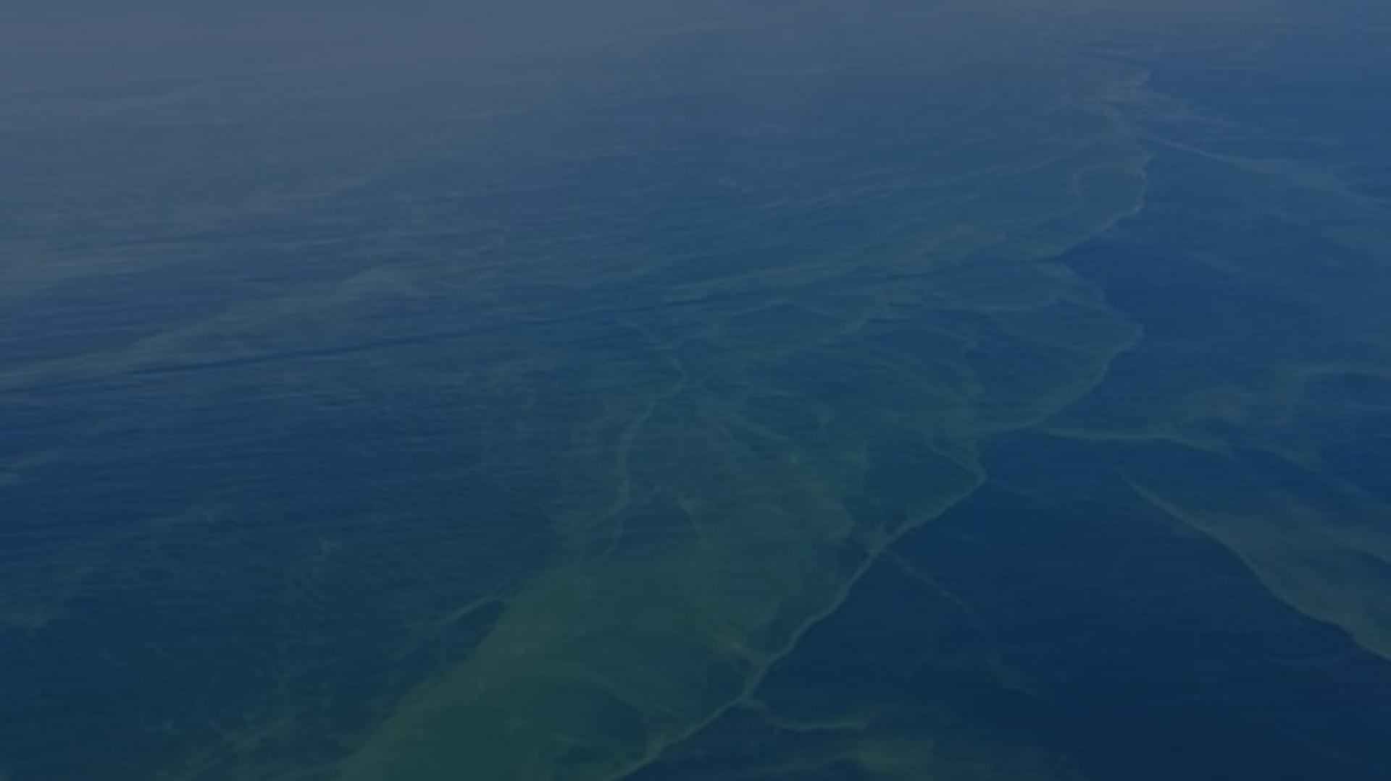
AQUAFORUM 2026 / UNA IDEA PARA LLEVAR
COORDINACIÓN
La próxima innovación
también puede ser
institucional.
CERTEZA
ADAPTACIÓN
Que las regulaciones conversen para que ciencia, protección ambiental
y desarrollo sostenible avancen juntos.
11
Notes:
¿Qué significa regulación inteligente? Coordinar desde el diseño, incorporar evidencia, decidir oportunamente y evaluar resultados. ISA 2007 y FAN 2016 nos enseñaron a aprender de las crisis. Las relocalizaciones muestran cuánto cuesta, todavía, convertir una solución legal en realidad. Hace ocho mil años ya experimentábamos con el cultivo de peces; hoy contamos con ciencia y tecnología inimaginables entonces. Tal vez la próxima innovación no sea solamente tecnológica: puede ser institucional. Regular inteligentemente no es regular menos. Es conseguir que las regulaciones conversen para que conocimiento, protección ambiental y desarrollo sostenible avancen juntos.

